Slide 1
Con luyện đọc lại các tiếng, từ sau.
cân
Vật
Phấn
sân
Lật đật

Slide 2
Thứ ngày tháng năm 2020
Tiếng Việt
en - et
Bài 60:
en
et

Slide 3
en
et
e
n
e
t
e - nờ - en
e - tờ -et

Slide 4
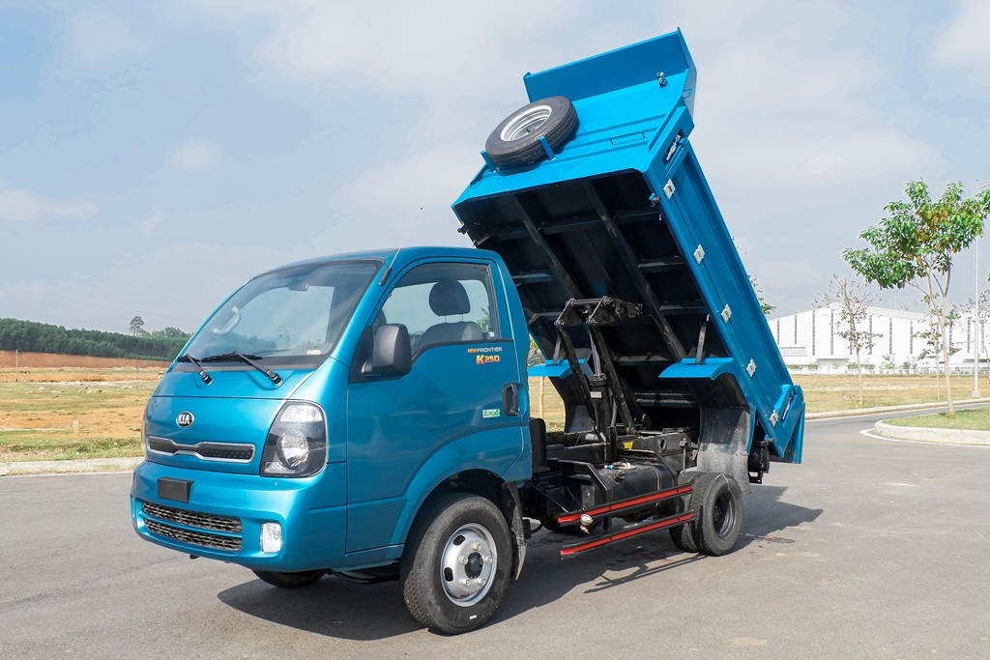
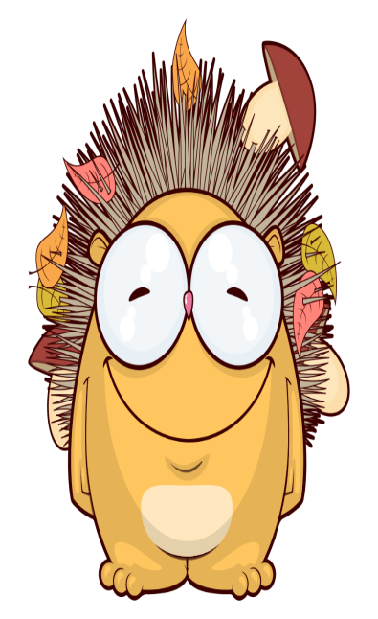
1. Làm quen
Xe ben
ben
b
en
Bờ- en- ben

Slide 5
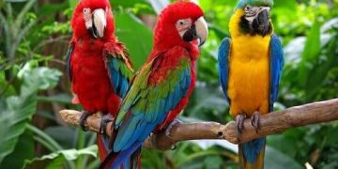
1. Làm quen
vẹt
v
ẹt
vờ - ét – vét- nặng – vẹt

Slide 7
Nghỉ giải lao

Slide 10
2. Xếp trứng vào hai rổ cho đúng
Mẹt
quét
rèn
hét
khen ngợi
đèn

Slide 11
3. Tập đọc
Phố Lò Rèn

Slide 13
4. Tập viết

Slide 14
Tạm biệt và hẹn gặp lại các con tiết học sau

